Slide 1
2.4.2 电力晶体管
■电力晶体管（Giant Transistor——GTR）按英文直译为巨型晶体管，是一种耐高电压、大电流的双极结型晶体管（Bipolar Junction Transistor——BJT）
■GTR的结构和工作原理
◆与普通的双极结型晶体管基本原理是一样的。
◆最主要的特性是耐压高、电流大、开关特性好。

Slide 2
晶体管的结构和工作原理
基区很薄；
导通条件：发射结正偏，集电结反偏；
1、形成发射极电流Ie，与电子流动方向相反，同时基区的空穴也扩散到发射区；
2、发射区电子注入基区后，在基区积累，形成一定的浓度梯度，靠近发射极浓度高，远离发射极浓度低。
3、集电结反偏，集电结势垒很高，阻止集电结的扩散运动，但是其可以吸引集电结边缘的电子，形成集电极电流Ic。同时该PN结反向饱和电流对Ic来说很小。
i
c
=
β
i
b
空穴流
i
b
电
E
子
c
E
流
b
i
e
=(1+
β
)
i
b
c)

Slide 3
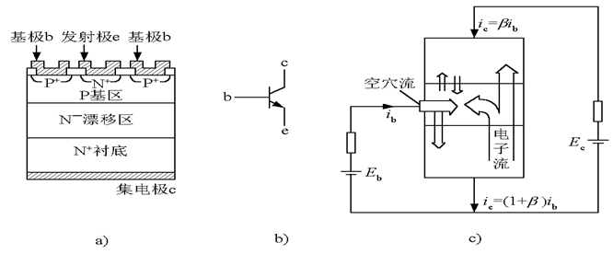
GTR的结构和工作原理
+表示高掺杂浓度，-表示低掺杂浓度
GTR的结构、电气图形符号和内部载流子的流动
a) 内部结构断面示意图 b) 电气图形符号 c) 内部载流子的流动
GTR结构特点（与普通晶体管相同地方）：
与普通的双极结型晶体管基本原理是一样的。
由三层半导体（分别引出集电极、基极和发射极）形成的两个PN结（集电结和发射结）构成，多采用NPN结构。

Slide 4
GTR的结构和工作原理
+表示高掺杂浓度，-表示低掺杂浓度
GTR结构特点（与普通晶体管不同地方）：
1、采用至少由两个晶体管按达林顿接法组成的单元结构，同GTO一样采用集成电路工艺将许多这种单元并联而成。
2、N漂移区， 电导调制效应：P区往漂移区注入大量少子形成电导调制效应，减小通态电压和损耗 ）、电流大、开关特性好。

Slide 5
2.4.2 电力晶体管
■GTR的二次击穿现象与安全工作区
◆当GTR的集电极电压升高至击穿电压时，集电极电流迅速增大，
这种首先出现的击穿是雪崩击穿，被称为一次击穿。
◆发现一次击穿发生时如不有效地限制电流，I_{c}增大到某个临界点时
会突然急剧上升，同时伴随着电压的陡然下降，这种现象称为二次击
穿。
◆出现一次击穿后，GTR一般不会损坏，二次击穿常常立即导致器
件的永久损坏，或者工作特性明显衰变，因而对GTR危害极大。
◆安全工作区（Safe Operating Area——SOA）
☞将不同基极电流下二次击穿的临界点
连接起来，就构成了二次击穿临界线。
☞GTR工作时不仅不能超过最高电压
U_{ceM}，集电极最大电流I_{cM}和最大耗散功
率P_{cM}，也不能超过二次击穿临界线。
二次击穿功率
I
c
I
cM
P
SB
SOA
P
cM
O
U
U
ceM
ce
图2-19 GTR的安全工作区

Slide 6
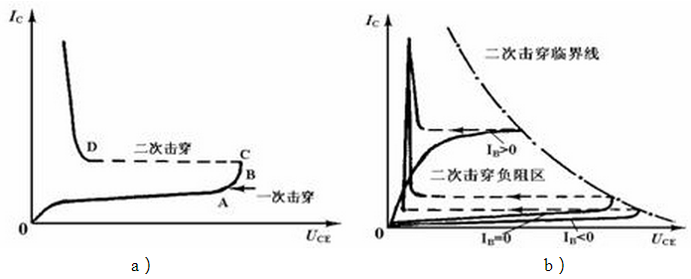
参考晶闸管静态曲线中：正向转折电压和触发电流关系图。

Slide 7
小结
■重点掌握GTO、GTR全控型功率器件
1、单个单元结构、多单元并联结构；
2、基本工作原理；
3、电流驱动、电导调制效应。

Slide 8
复习思考题
对于GTO与GTR的特性，下列说法正确的是（ ）。
A、为了提高GTR的耐高压特性，GTR相比普通的双极结型晶体管多了一个低掺杂N区
B、器件GTR具有电导调制效应，通态压降小，导通损耗低。
C、器件GTO具有电导调制效应，通态压降小，导通损耗低。
D、器件晶闸管具有电导调制效应，通态压降小，导通损耗低。
E、器件电力二极管具有电导调制效应，通态压降小，导通损耗低。
F、器件GTO与GTR 是全控型器件。

Slide 9
2.4.3 电力场效应晶体管
电力场效应晶体管
分为结型和绝缘栅型
通常主要指绝缘栅型中的MOS型（Metal Oxide Semiconductor FET）
简称电力MOSFET（Power MOSFET）

Slide 10
普通场效应晶体管基本结构与工作原理回顾
自然状态：栅源电压为0（Vgs=0）
漏源之间外加正电压，衬底与源极s相连，连接电源负极，漏极与衬底间PN结反偏，漏源之间电阻很大，没有形成导电沟道，漏源截止，只有很小的漏电流流过。

Slide 11
普通场效应晶体管基本结构与工作原理回顾
控制端（栅源极间）（Vgs<0）
1、改变控制电压的大小，可以有效控制沟道电阻的大小。
2、反向电压越高，两个PN结的耗尽层加宽，沟道电阻增加。
3、若加固定的漏源正向电压，漏源电流受栅源电压控制，栅源电压越大，沟道电阻越大，漏源电流越小。
4、如果栅源控制电压大于夹断电压Vp，沟道电阻无穷大，沟道被夹断。
耗尽层加宽

Slide 12
栅源电压为正（Vgs>0），但小于门槛电压V_{T}
在正的栅源电压作用下，产生一个垂直于半导体表面的由栅极指向P型衬底的电场，排斥空穴吸引电子，形成耗尽层。

Slide 13
Vgs>V_{T}
大量电子积聚，反型层形成(与薄N层等效)与漏源N＋形成导电沟道，厚度随栅极电压增大而增加。
一旦形成导电沟道，被P型衬底隔开的源区和漏区就被感生沟道连接在一起。

Slide 14
漏源电压Vds >0,使导电沟道形成电压梯度，反型层厚度从源到漏方向逐渐变薄，漏源电流形成。漏源电压改变沟道靠漏端厚度，沟道等效电阻改变：可变电阻区
1、有电位梯度，沟道的电位差从靠近源端的零电位到逐渐升高，到靠近漏端的Vds。
2、增加Vds，会阻碍iD电流提高。
3、当Vds较小时，导电沟道较宽，阻碍小。

Slide 15
Vds漏源电压增加，靠近漏端电位差最大，耗尽层最宽。
导电沟道夹断，但是由于夹断处场强也增大，仍能将电子拉过夹断区，形成漏电流。（强电场维持电子流动使夹断区呈薄反型层性质）
漏源电压继续增加，反型层最小厚度向源区移动，电场强度增加使电子流速加快，达到一定数值后，进入饱和（iD不随Vds 的增加而上升）。
等价于晶体管的放大区

Slide 16
普通MOSFET的i-V特性
饱和电流由给定栅极电压的沟道最大电流决定。

Slide 17
2.4.3 电力场效应晶体管
特点——用栅极电压来控制漏极电流
驱动电路简单，需要的驱动功率小。
开关速度快，工作频率高。
热稳定性优于GTR。
电流容量小，耐压低，一般只适用于功率不超过10kW的电力电子装置 。

Slide 18
电力场效应晶体管
1）电力MOSFET的结构和工作原理
电力MOSFET的种类
按导电沟道可分为P沟道和N沟道。
耗尽型——当栅极电压为零时漏源极之间就存在导电沟道。
增强型——对于N（P）沟道器件，栅极电压大于（小于）零时才存在导电沟道。
电力MOSFET主要是N沟道增强型。

Slide 19
电力MOSFET的结构
图1-19 电力MOSFET的结构和电气图形符号
电力MOSFET多子（电子）导电：是单极型晶体管。
导电机理与小功率MOS管相同，但结构上有较大区别（高压、大电流）。
1)、电力MOSFET垂直导电结构：VVMOS和VDMOS。
VDMOS：垂直导电双扩散MOS结构。
2）、采用多元集成结构，不同的生产厂家采用了不同设计。
3）、漂移区提高电力MOSFET反向耐压能力。

Slide 20
1.4.3 电力场效应晶体管
电力MOSFET的导电机理
1、截止：漏源极间加正电源，栅源极间电压为零。
P基区与N漂移区之间形成的PN结J₁反偏，漏源极之间无电流流过。
2、如果漏源极间加负电源：
在实际器件的制造过程中一般有反并联二极管（平面结构的MOSFET没有寄生二极管，垂直结构的都有寄生二极管） 。
电力MOSFET的结构和电气图形符号

Slide 21
1.4.3 电力场效应晶体管
电力MOSFET的导电机理：
3、漏源极间加正电源，栅源极间V_{gs}电压为正电压。
1、栅极绝缘不会有电流流过；
2、将栅极下P区中空穴推开，吸引电子到栅极下P区表面；
3、当V_{gs}大于阀值电压后V_{T}栅极下P区中电子浓度大于空穴浓度，形成N型半导体（反型层），形成导N电沟道， J₁消失，源漏极导电。
4、 V_{gs}大于阀值电压后V_{T}越多，导电能力越强，漏极电流越大。
电力MOSFET的结构和电气图形符号

Slide 22
1.4.3 电力场效应晶体管
电力MOSFET的结构特点：
1、存在漂移区（低掺杂N区）：承受高压；
2、多子导电，栅极绝缘：无法像电力二极管和GTR在导通时有P区向漂移区注入大量少子形成电导调制效应来减小通态电压和通态损耗。
3、电力MOS管可以通过增加漂移区提高耐压等级，但是通态电阻增大，通态损耗增加。
电力MOSFET的结构和电气图形符号

Slide 23
缩短沟道电流路径降低导通电阻
基本沟道位于P区栅极层底部体区。
P区主体与源极短路。即PN＋结短路。PN⁻N⁺组成体二极管D_{b}，可流过额定电流。 D_{b}具有很慢的反向恢复特性和高的反向恢复电流峰值。一般作续流二极管。

Slide 24
COOLMOS 电力场效应管
导通时，大量电子进入N-区，同时，P+区向P-区提供空穴向P-N-结边界堆积，以获得良好的欧姆特性，比常规MOS管降低5倍。
截止时，耗尽层沿PN结物理边界伸展，外电压增加时，耗尽层不会进一步扩展，保证了器件的耐压阻断能力。

Slide 25
1.4.3 电力场效应晶体管
2）电力MOSFET的基本特性
(1) 静态特性
漏极电流I_{D}和栅源间电压U_{GS}的关系称为MOSFET的转移特性。
I_{D}较大时，I_{D}与U_{GS}的关系近似线性，曲线的斜率定义为跨导G_{fs}。
电力MOSFET在截止区和非饱和区之间来回转换。
50
50
非
饱
U
=8V
40
40
和
GS
区
A
A
U
=7V
/
D
30
/
30
饱和区
GS
I
I
D
20
20
U
=6V
GS
10
10
U
GS
=5V
U
GS
=4V
0
2
U
T
4
6
8
0
10
20
30
40
50
U
GS
/
V
截止区
U
GS
=
U
T
=3V
U
DS
/
V
a)
b)
图1-20 电力MOSFET的转移特性和输出特性
a) 转移特性 b) 输出特性

Slide 26
电力场效应晶体管的漏极伏安特性
截止区（对应于GTR的截止区）
饱和区（对应于GTR的放大区）
非饱和区（对应GTR的饱和区）
工作在开关状态，即在截止区和非饱和区之间来回转换。
漏源极之间有寄生二极管，漏源极间加反向电压时器件导通。
通态电阻具有正温度系数，对器件并联时的均流有利。（很难产生集中电流，所以电力MOSFET 不存在二次击穿的问题？？）
50
50
非
饱
U
=8V
40
40
和
GS
A
区
/
30
A
30
饱和区
U
=7V
I
D
/
D
GS
I
20
20
U
=6V
GS
10
10
U
GS
=5V
U
GS
=4V
0
2
U
T
4
6
8
0
10
20
30
40
50
U
GS
/
V
截止区
U
GS
=
U
T
=3V
U
DS
/
V
a)
b)
电力MOSFET的转移特性和输出特性
a) 转移特性 b) 输出特性

Slide 27
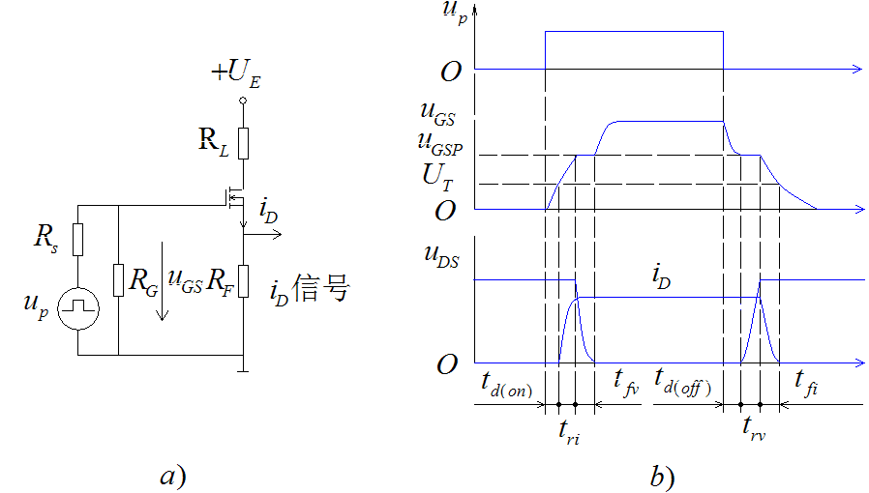
动态特性：开通过程
1.开通延迟时间t_{d(on)} ：由于输入电容的存在，栅极电压u_{GS}呈指数曲线上升，从控制信号前沿到u_{GS}超过门槛电压并出现漏极电流i_{d}时间段。
2.电流上升时间tri ：漏极电流i_{d}随栅极电压u_{GS}上升而上升，到达稳态时间。
3.电压下降时间tfv ：漏极电流i_{d}上升达到稳态，栅极电压u_{GS}上升达到U_{GSP} ，漏极电压u_{DS}开始下降。漏极电压u_{DS}下降时间为t_{fv} 。
在该时间连接在栅极的信号源，给栅极和漏极之间的极间电容（米勒电容Miller Capacitance）反向充电，从而使漏极电压u_{DS}下降，栅极电压u_{GS}维持U_{GSP}在不变。 （米勒平台）
开通时间：
t_{on} = t_{d(on)} + t_{ri} + t_{fv}

Slide 28
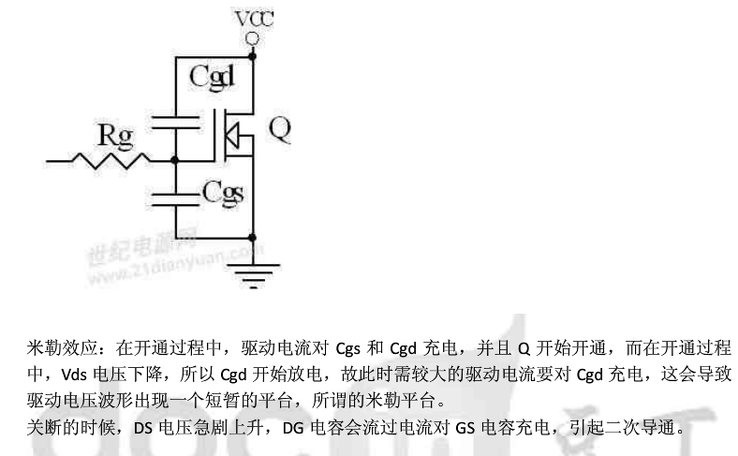
C_{iss} = C_{GS}+C_{GD} =10nF
C_{rss} = C_{GD}=1.8nF
C_{oss} = C_{DS}+C_{GD}=5nF
C_{GD}=1.8nF
C_{GS}=8.2nF
C_{DS}=3.2nF
Cgs>Cds>Cgd

Slide 29
MOSFET开通的过程其实就是向它的极间电容充电的过程:
（1）、刚开始的时候向Ciss充电，当电压冲到Vth即开启电压前，Vds保持不变，Ids保持不变；
（2）、当Vgs在Vth（一般是2V左右）和米勒平台电压之间时：Vds保持不变，Ids电流开始上升，Vgs逐渐上升； （3）、当Vgs达到米勒平台电压时（一般为5.5V左右）Ids电流已经达到开通时的大小，这时Vds开始下降，Vgs保持不变为平台电压5.5V，驱动电流几乎全部通过Cgd放电，Vds逐渐降低，最后达到导通时候的电压Ids*Rds(on)； （4）、此时管子已经导通了，Vgs继续上升至驱动电压（一般是13，12V）；这时就是导通阻抗的变化了。

Slide 30
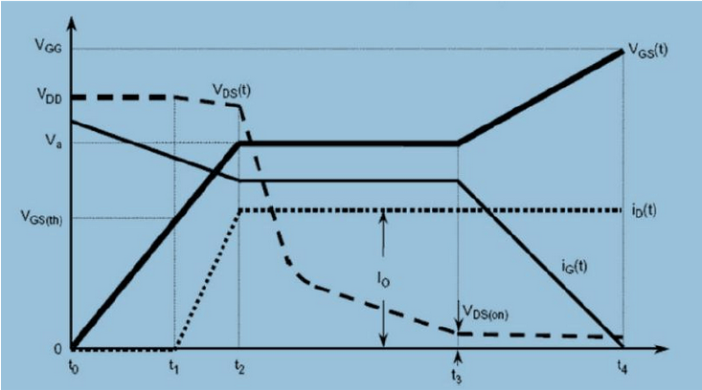

Slide 31
动态特性：关断过程
1.关断延迟时间t_{d(off)} ：u_{p}=0，输入电容C_{in}通过信号源内阻和栅极内阻放电，栅极电压u_{GS}呈指数曲线下降，当达到达到U_{GSP}时（米勒平台），漏极电压u_{DS}开始上升。
2.电压上升时间t_{rv} ：漏极电压u_{DS}上升 。
3.电流下降时间t_{fi} ：沟道消失，漏极电流下降到0.
关断时间：
t_{off} = t_{d(off)} + t_{rv} + t_{fi}

Slide 32



MOSFET的开关速度特点
1）、MOSFET的开关速度和Cin充放电有很大关系。
2）、可降低驱动电路内阻R_{s}减小时间常数，加快开关速度。
3）、不存在少子储存效应，关断过程非常迅速。
4）、开关时间在10~100ns之间，工作频率可达100kHz以上，是主要电力电子器件中最高的。
5）、场控器件，静态时几乎不需输入电流。但在开关过程中需对输入电容充放电，仍需一定的驱动功率。
6）、开关频率越高，所需要的驱动功率越大。

Slide 33
电力场效应晶体管的主要参数
除跨导G_{fs}、开启电压U_{T}以及t_{d(on)}、t_{r}、t_{d(off)}和t_{f}之外还有：
(1) 漏极电压U_{DS}
——电力MOSFET电压定额
(2) 漏极直流电流I_{D}和漏极脉冲电流幅值I_{DM}
——电力MOSFET电流定额
(3) 栅源电压U_{GS}
—— ⏐U_{GS}⏐>20V将导致绝缘层击穿 。
(4) 极间电容
——极间电容C_{GS}、C_{GD}和C_{DS}
Cgs>Cds>Cgd

Slide 34
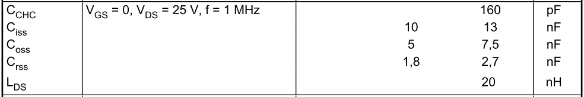
电力场效应晶体管的主要参数
(4) 极间电容
——极间电容C_{GS}、C_{GD}和C_{DS.}
一般生产厂家提供的是：
漏源极短路时输入电容：C_{iss}
共源基输出电容：C_{oss}
反向转移电容：C_{rss}
上述三者之间的关系为
C_{iss} = C_{GS}+C_{GD} (C_{DS}短路)
C_{rss} = C_{GD}
C_{oss} = C_{DS}+C_{GD}
C_{iss} = C_{GS}+C_{GD} =10nF
C_{rss} = C_{GD}=1.8nF
C_{oss} = C_{DS}+C_{GD}=5nF
C_{GD}=1.8nF
C_{GS}=8.2nF
C_{DS}=3.2nF

Slide 35
电力场效应晶体管学习要点
1、电力MOSFET的结构(多元结构、垂直导电结构、漂移区，结构特点)
2、电力MOSFET的工作原理（导电机理：三种状态、反型层无电导调制效应（通态损耗大））
3、电力MOSFET的静态特性（正向特性：转移特性、输出特性，反向：二极管导通）
4、电力MOSFET的动态特性（极间电容的充放电过程）（开通特性曲线、关断特性曲线、开关速度特点及影响因素）

Slide 36
电力场效应晶体管复习题
1、对电力MOSFET，下列说法正确的是（ ）。
A、电力MOSFET管可以通过增加漂移区提高耐压等级，但是通态电阻增大，通态损耗增加。
B、电力MOSFET是多子导电，无法像电力二极管在导通时有P区向漂移区注入大量少子形成电导调制效应来减小通态电压和通态损耗。
C、电力MOSFET的开关频率是主要电力电子器件中最高的。
D、在实际器件的制造过程中一般有寄生的反并联二极管。
2、画出电力MOSFET的动态特性曲线。
3、对电力MOSFET的工作状态，下列说法正确的是（ ）。
A、漏源极间加正电源，栅源极间电压为零，电力MOSFET 截止。
B、漏源极间加负电源，栅源极间电压为零，电力MOSFET 截止。
C、漏源极间加负电源，栅源极间电压为零，电力MOSFET 导通。
D、漏源极间加正电源，栅源极间V_{gs}电压为正电压（超过门槛电压），电力MOSFET 导通。
E、漏源极间加正电源，栅源极间V_{gs}电压为正电压（低于门槛电压），电力MOSFET 导通。

Slide 37
关于MOSFET的开通和关断，下列说法正确的是（）
A、可降低驱动电路内阻Rs减小时间常数，加快开关速度。
B、由于不存在少子储存效应（电导调制效应），关断过程非常迅速。
C、是主要电力电子器件中最高的。
D、场控器件，静态时几乎不需输入电流。但在开关过程中需对输入电容充放电，仍需一定的驱动功率。
E、开关频率越高，所需要的驱动功率越大。
F、 MOSFET的开关速度和Cin充放电有很大关系
G、MOSFET开通和关断的过程其实就是向它的极间电容充电和放电的过程。

